Slide 1
Spektrální analýza světelného svazku. Barevné souřadnice
Ján Ivanecký – xivane00
Vojtěch Kaisler – xkaisl00

Slide 2
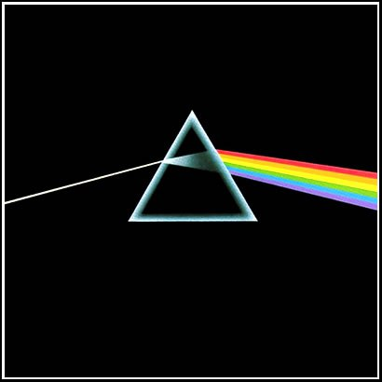
Spektrální analýza
Svetelný zväzok -> jednotlivé zložky
Astronómia, medicína...
Lom, interferencia, difrakcia
https://axispraxis.wordpress.com/2011/02/24/vision-the-master-metaphor/

Slide 3
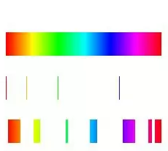
Typy spektier
Spojité
Pásové
Čiarové
http://commons.wikimedia.org/wiki/File:Spektrum_spojite_carove.png

Slide 4
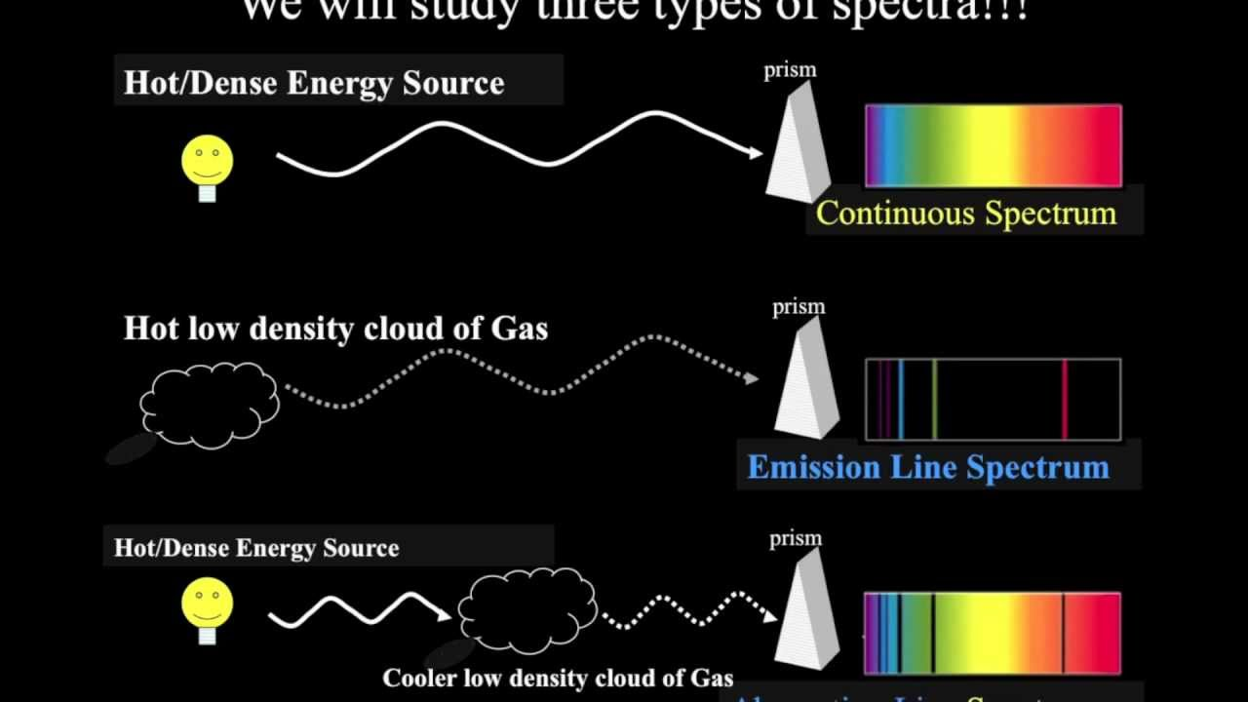
Typy spektier
Emisné
Absorpčné
https://www.youtube.com/watch?v=6IMJglnz2Uw

Slide 5
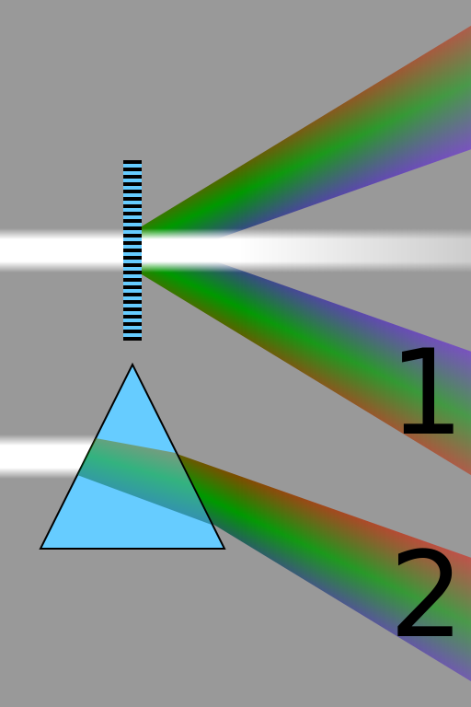
Spektroskopy
Prístroj na skúmanie spektra svetla
Hranolový
S difrakčnou mriežkou
Interferenčný
http://en.wikipedia.org/wiki/Diffraction_grating#/media/File:Comparison_refraction_diffraction_spectra.svg

Slide 6
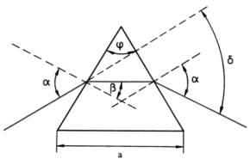
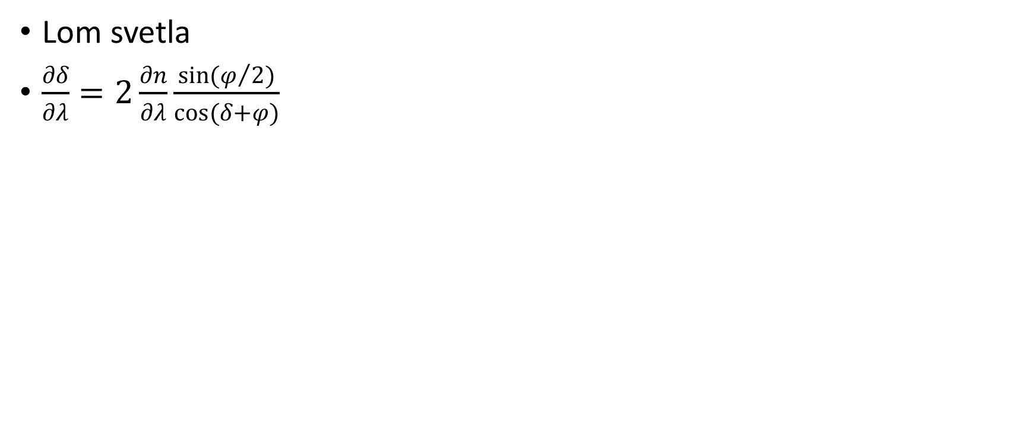
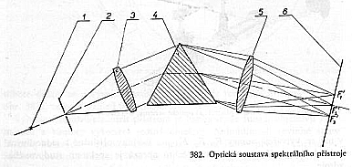
Hranolový spektroskop
Josef Fuka, Bedřich Havelka: Optika (fyzikální kompendium)

Slide 7
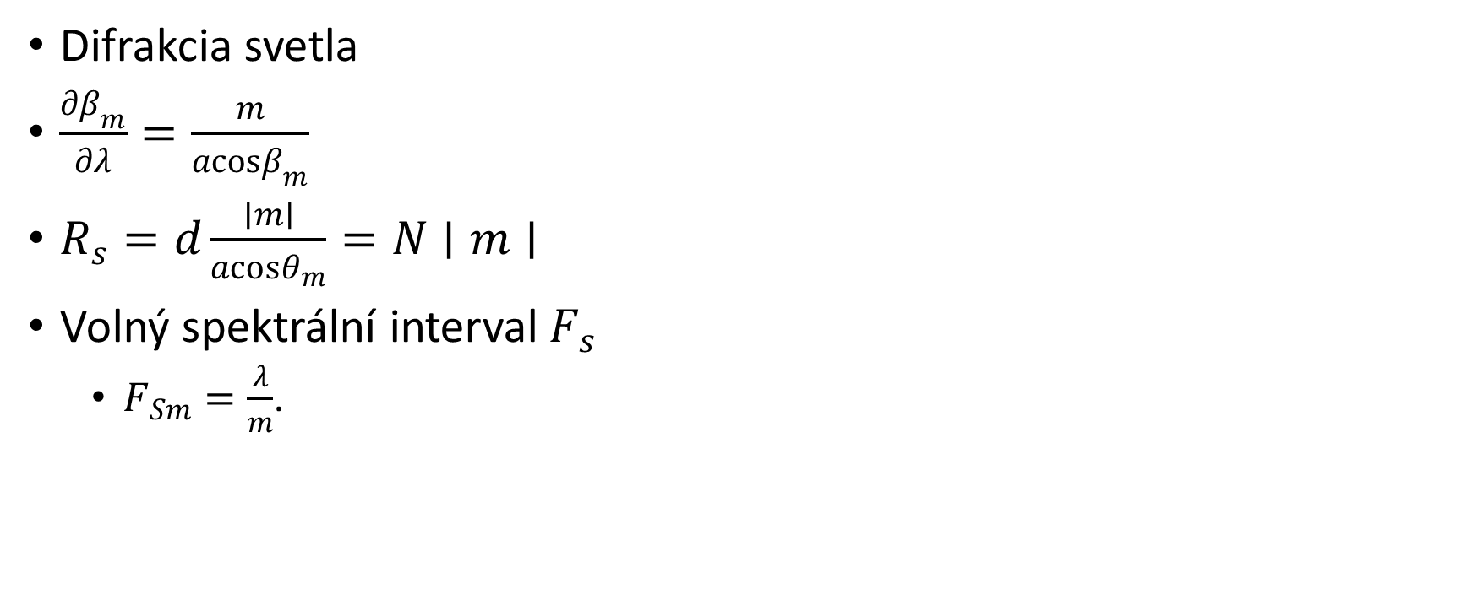
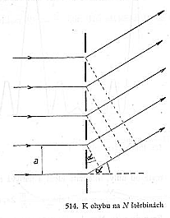
Spektroskop s difrakčnou mriežkou
Josef Fuka, Bedřich Havelka: Optika (fyzikální kompendium)

Slide 8
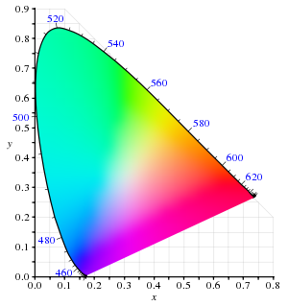
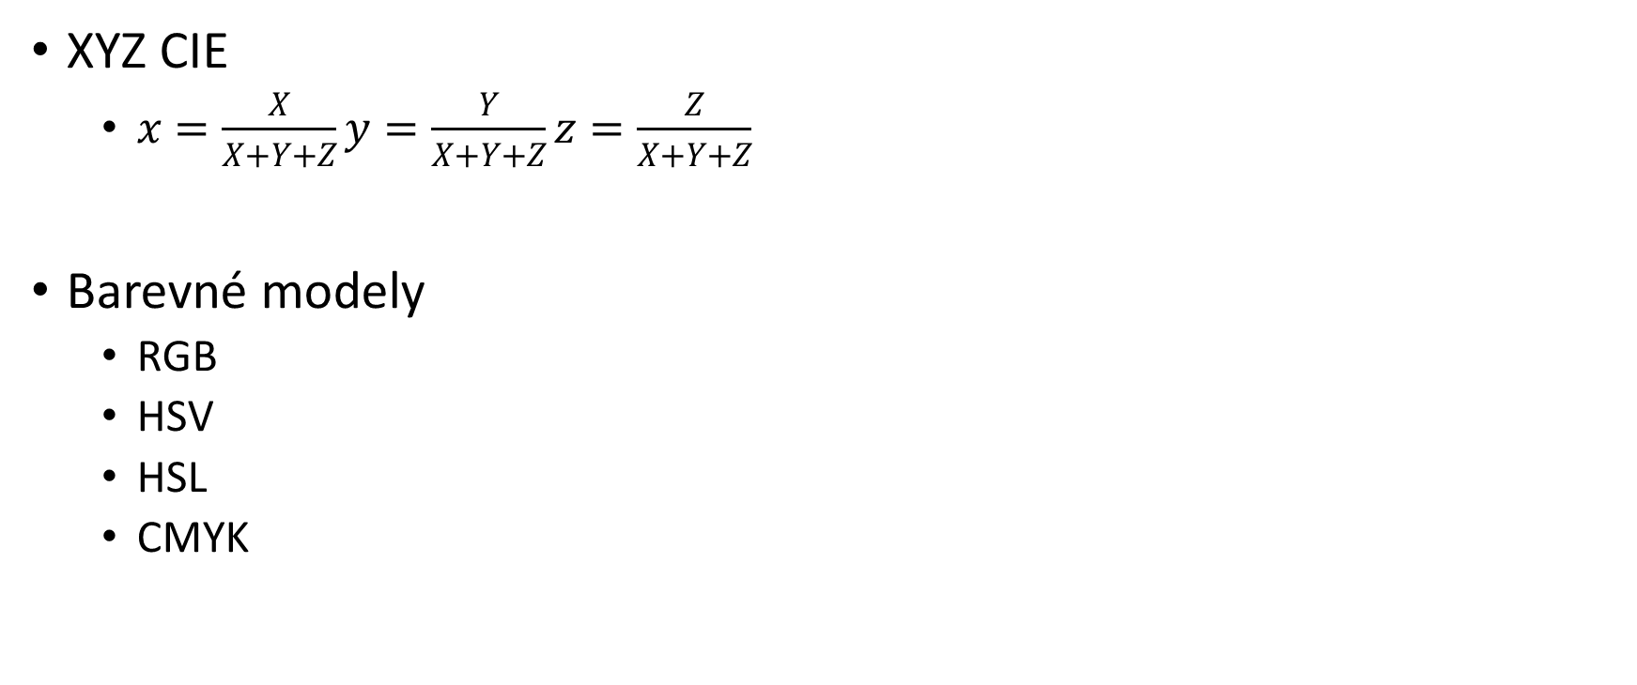
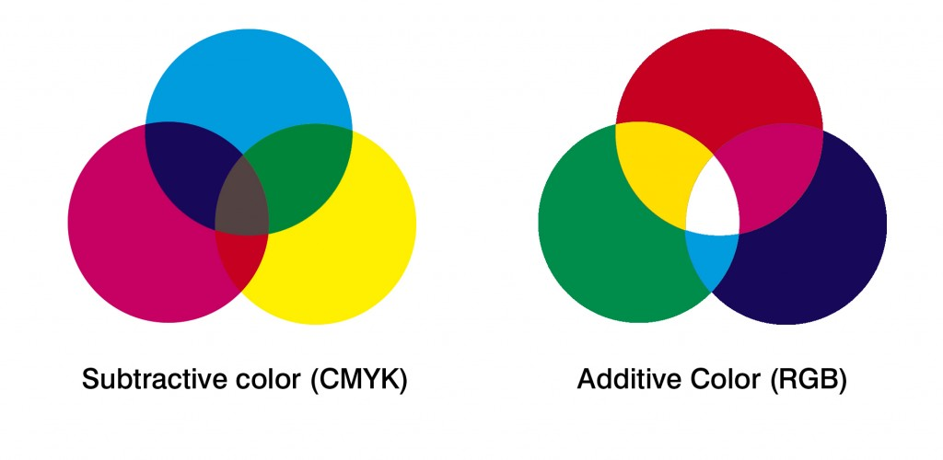
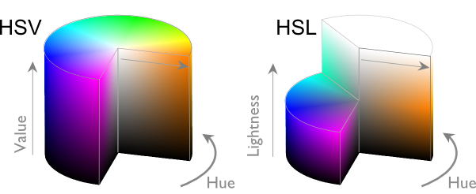
Barevné souradnice
http://en.wikipedia.org/wiki/CIE_1931_color_space
http://www.wisotop.de/hsv-und-hsl-farbmodell.shtml
http://blog.thepapermillstore.com/cmyk-vs-rgb-color

Slide 9
Jak vybrat LCD monitor (z pohledu grafiky)
Gamut (barvy)
Barevná hloubka
Podsvícení (kontrast)
Pozorovací úhly
Další...

Slide 10
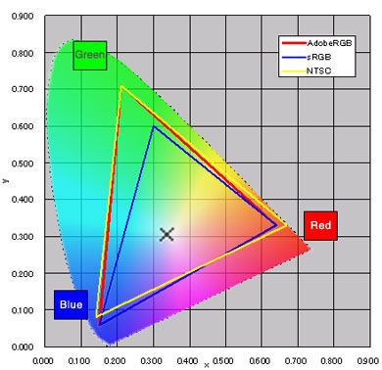
Barevné modely v monitorech
sRGB
Adobe RGB
NTSC
SECAM
Zdroj: http://www.eizoglobal.com/library/basics/lcd_monitor_color_gamut/

Slide 11
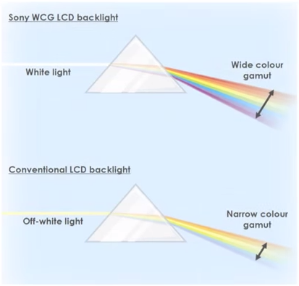
Podsvícení
Studené katody (CCFL)
LED
  RGB dynamic LED
  Edge LED
OLED
  Organic light-emitting diode
Zdroj: https://www.youtube.com/watch?v=EDAirRyMj34

